Slide 1


Персональный дистанционный
мониторинг: доступно и эффективно!
Еще один шаг в направлении
Персонифицированной медицины.
А. Антипов

Slide 2
Решения ФОРС для здравоохранения

Slide 3

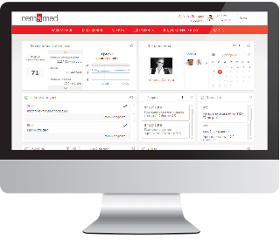
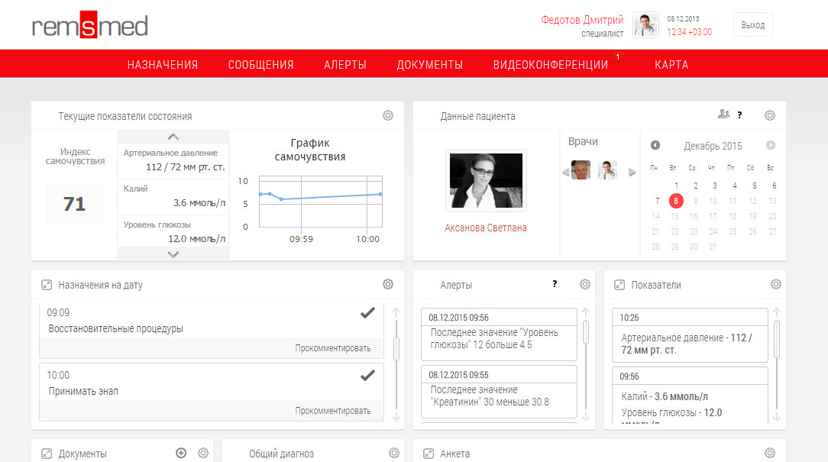
Платформа дистанционного взаимодействия врачей и пациентов REMSMED
Единый портал с доступом врачей и пациентов, содержащий данные о состоянии здоровья пациентов и рекомендации врачей по их лечению
Мобильное приложение для iOS и Android
Многоканальная система взаимодействия пользователей: текстовые сообщения, видео- конференцсвязь и документы (ЭКГ, УЗИ, рентгеновские снимки, результаты анализов и т.д.)
Настраиваемая система напоминаний о необходимых действиях пациента и предупреждений о тревожных состояниях с доставкой уведомлений по электронной почте и SMS
Интеграция с персональными медицинскими измерительными приборами
Возможность интеграции с МИС, используемой в ЛПУ
Соответствие требованиям законодательства РФ по хранению и обработке персональных данных

Slide 4
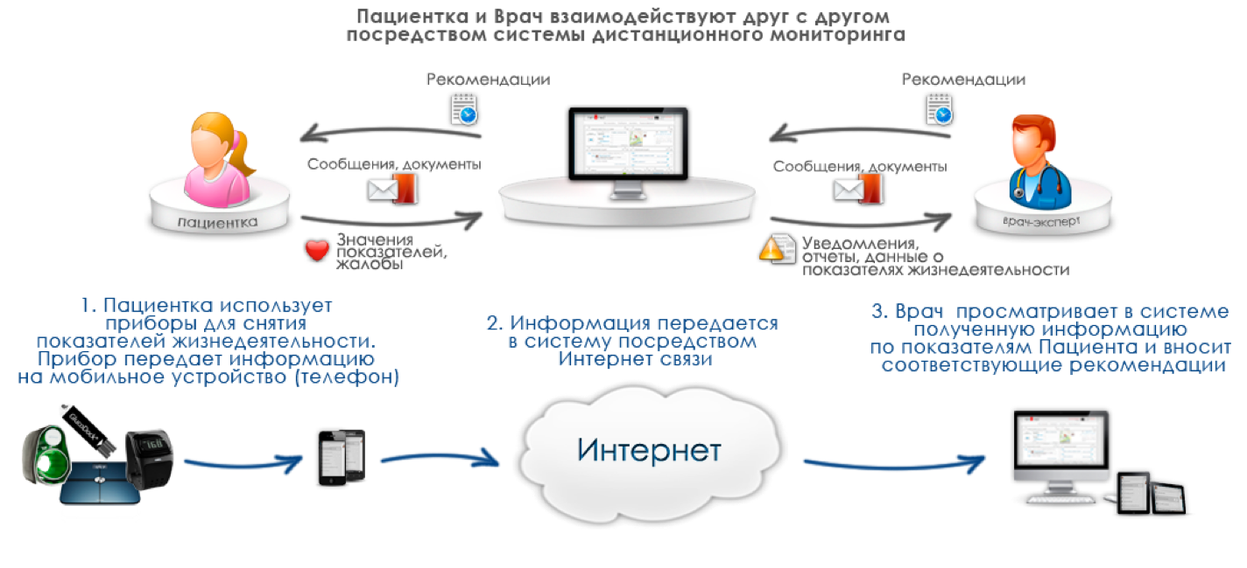
REMSMED: архитектура и основные принципы
Notes:
Вставить картинку

Slide 5
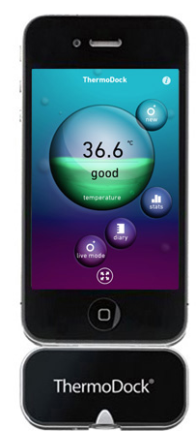
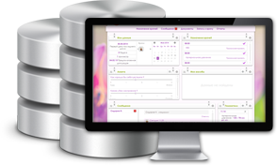
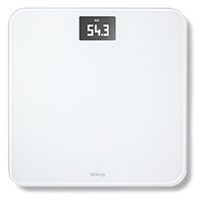
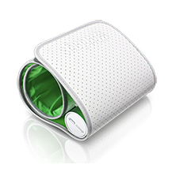
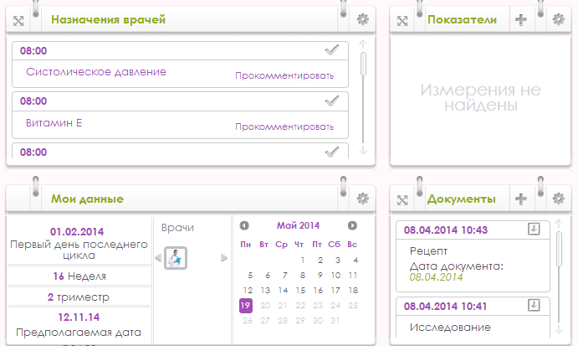
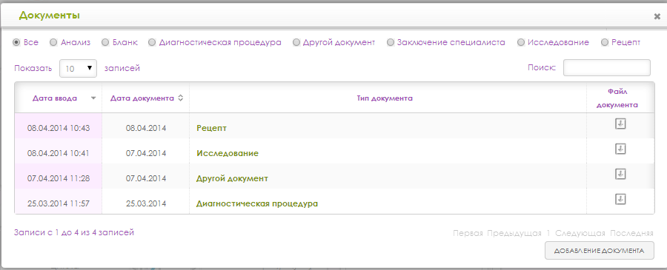

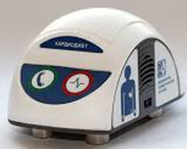
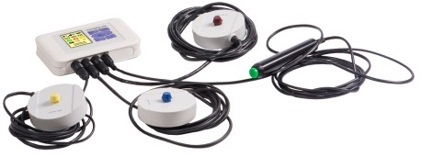
REMSMED - как это работает?
Платформа персонального дистанционного мониторинга
Вес
Артериальное давление
Температура
ЭКГ
МИС ЛПУ
КТГ

Slide 6
Когда и где применять?!
Разработать стратегию, позволяющую уменьшить количество госпитализаций
Выделить тех, кто нуждается в наибольшей помощи
Не фокусироваться только на одном параметре
Отслеживать параметры в долгосрочной перспективе
Использовать машинные обучающие средства
Кардиология
Эндокринология
Ведение беременности
Педиатрия
Сомнология
Травматология
Спортивная медицина
Профилактическая медицина
Промышленная медицина
Лекарственное обеспечение

Slide 7
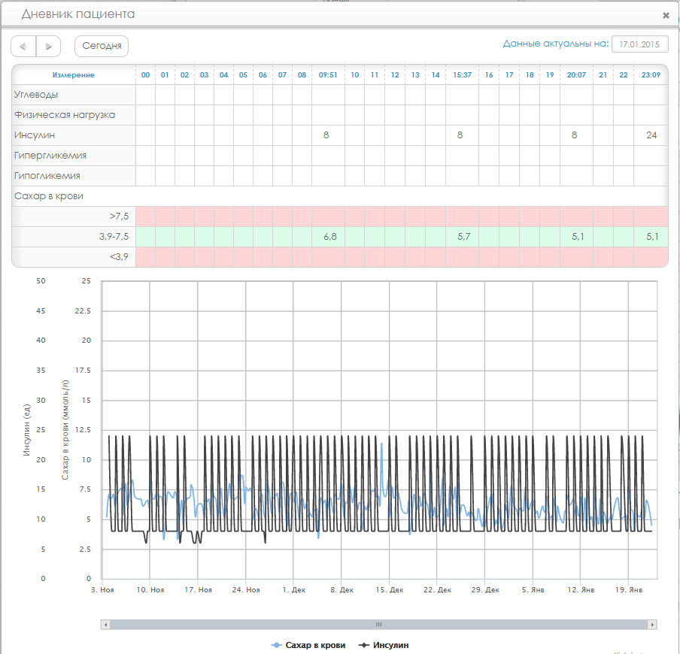
ЭНДОКРИНОЛОГИЯ
Преднастройка платформы для наблюдения больных сахарным диабетом
Настроенные «допустимые коридоры» по ключевым параметрам
Интеграция со специализированными измерительными приборами
Преднастроенные наборы необходимых процедур, анализов и измерений

Slide 8

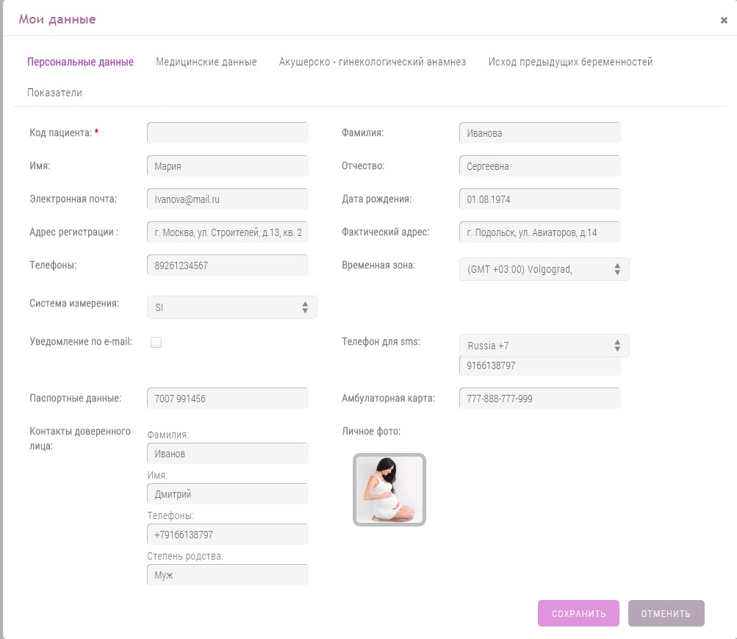
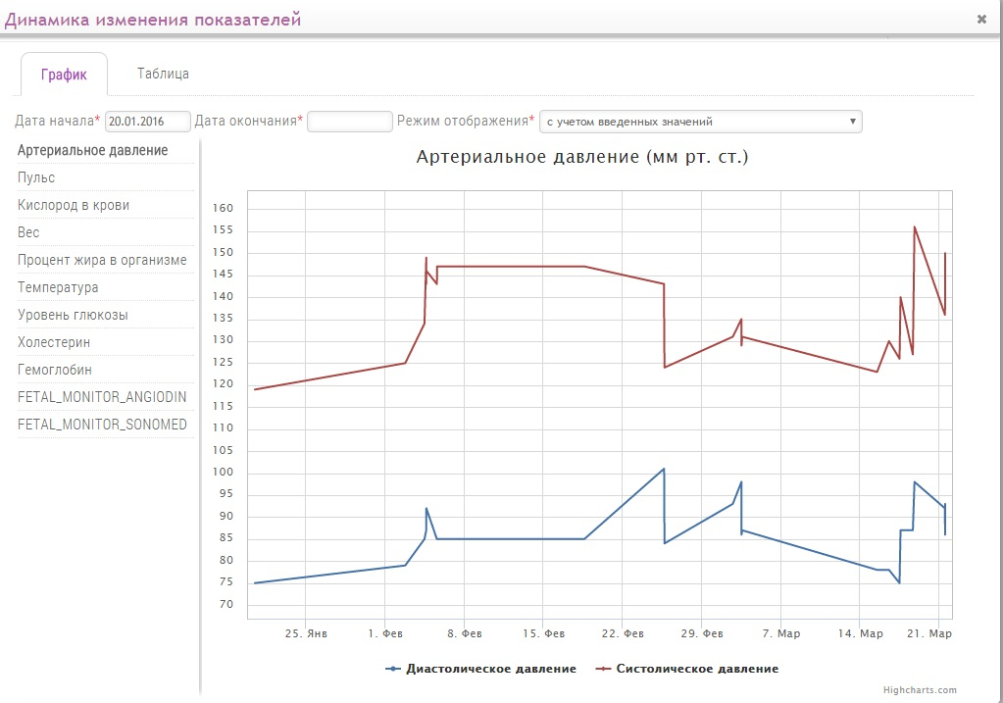
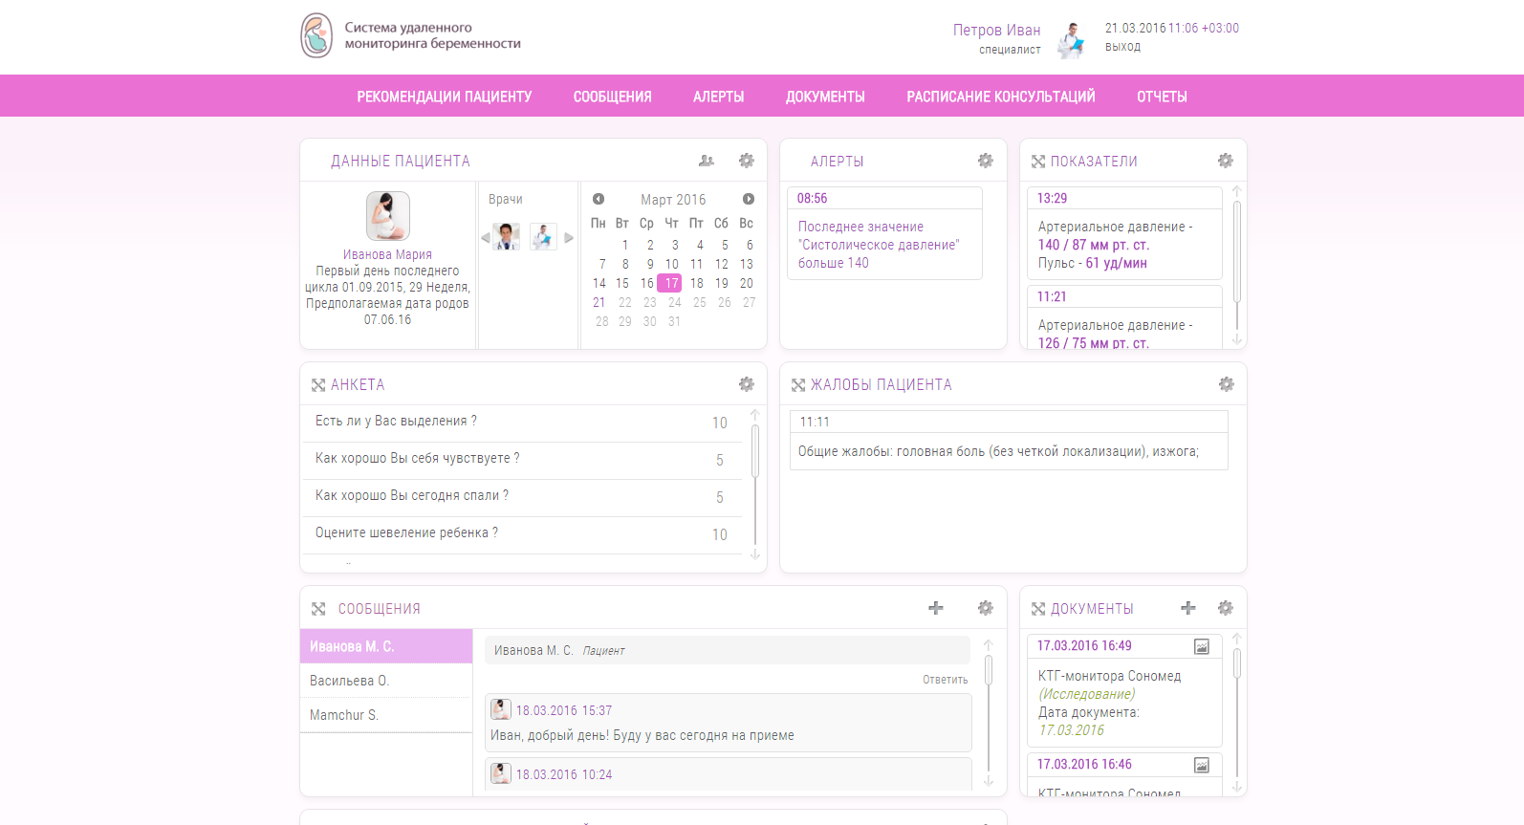
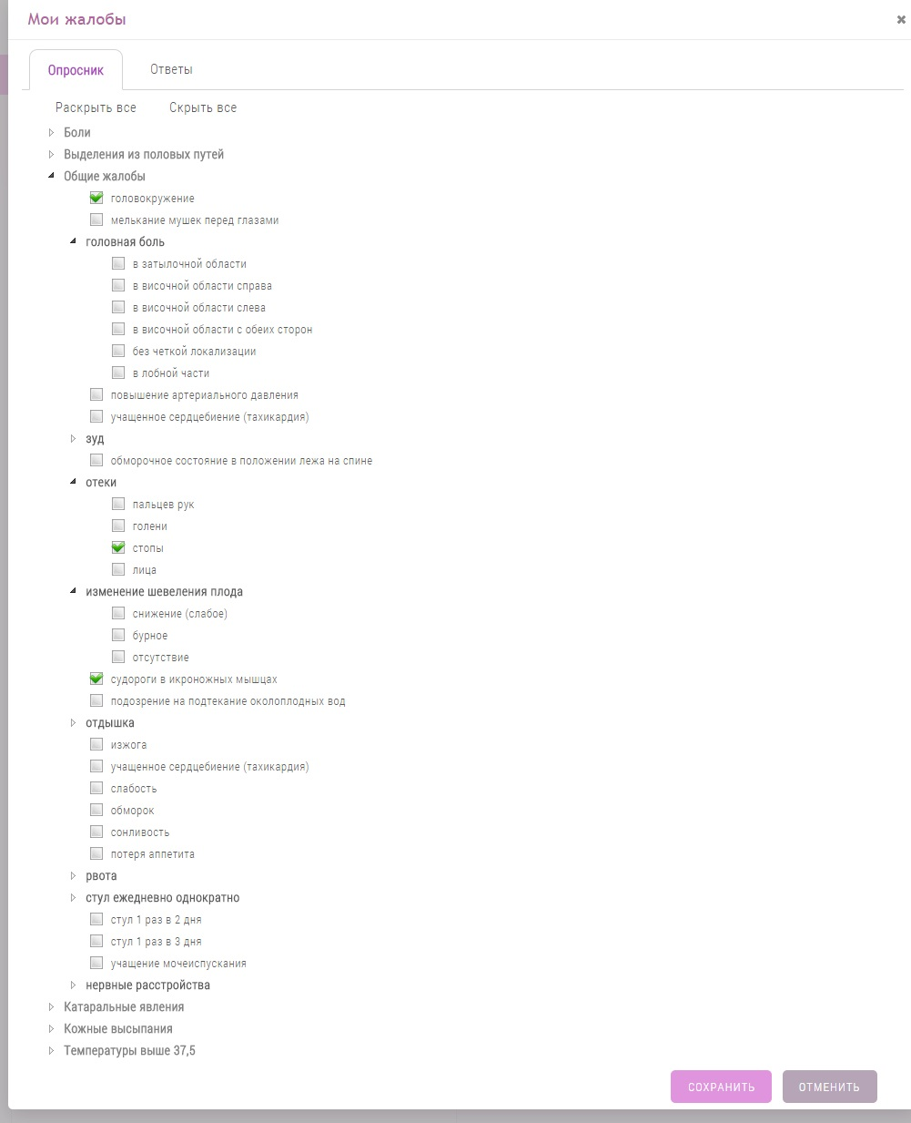
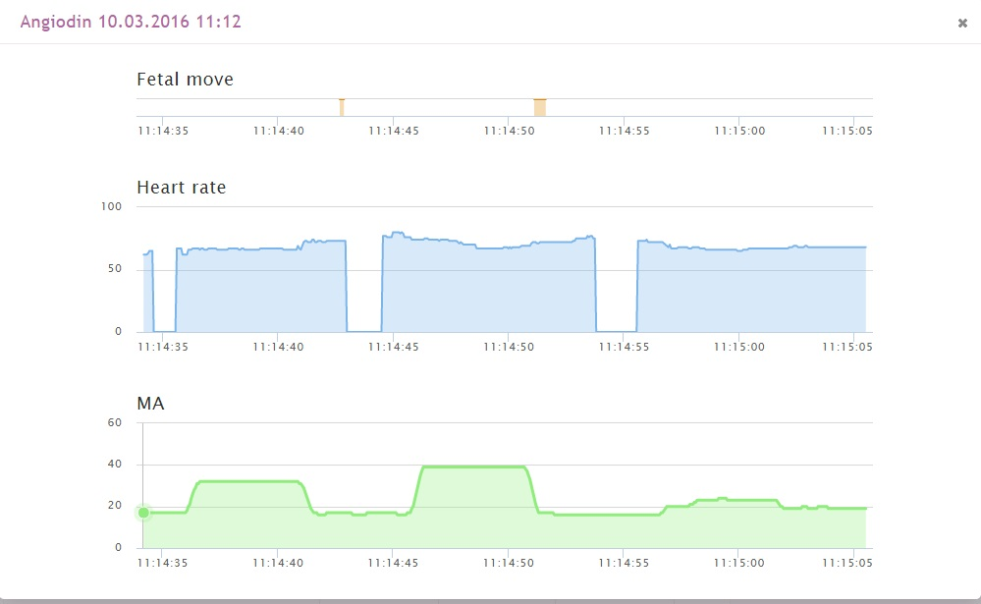
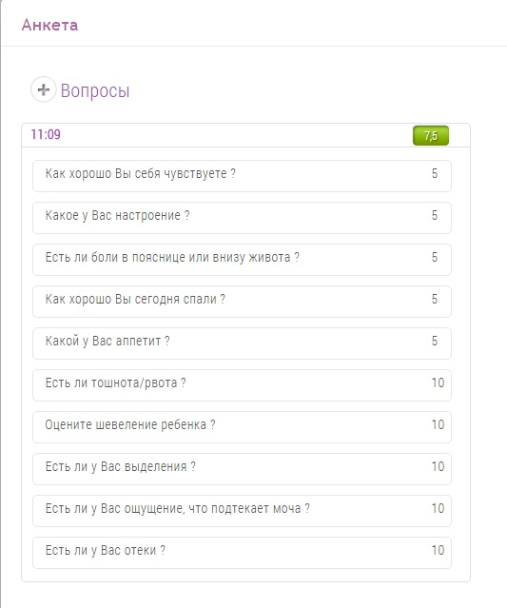
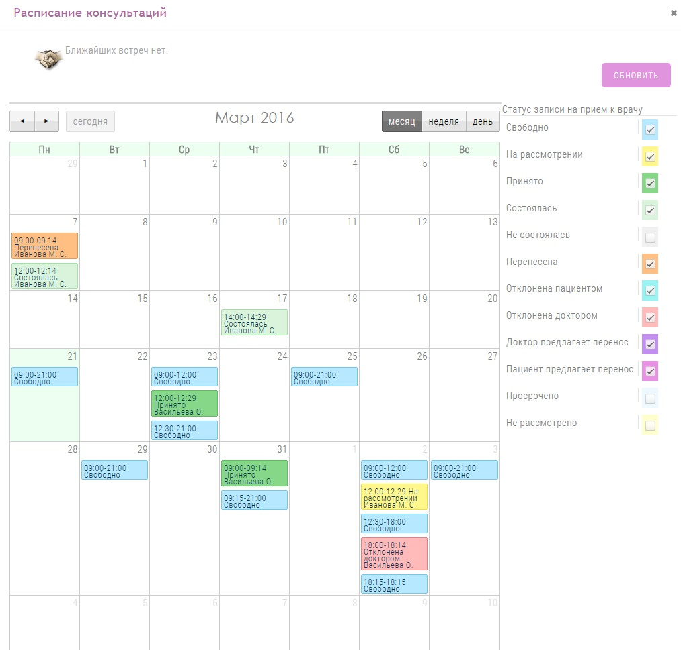
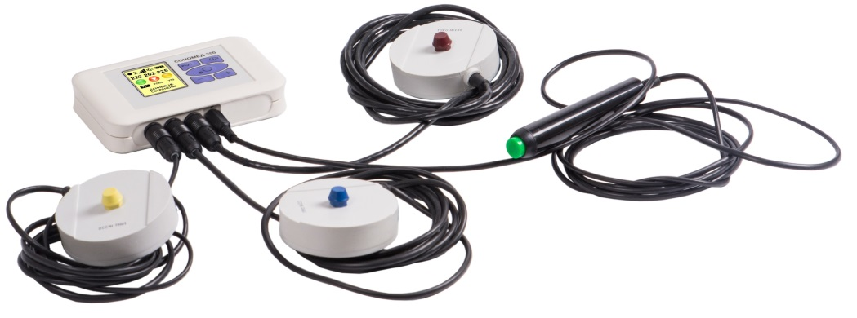
ВЕДЕНИЕ БЕРЕМЕННОСТИ

Slide 9
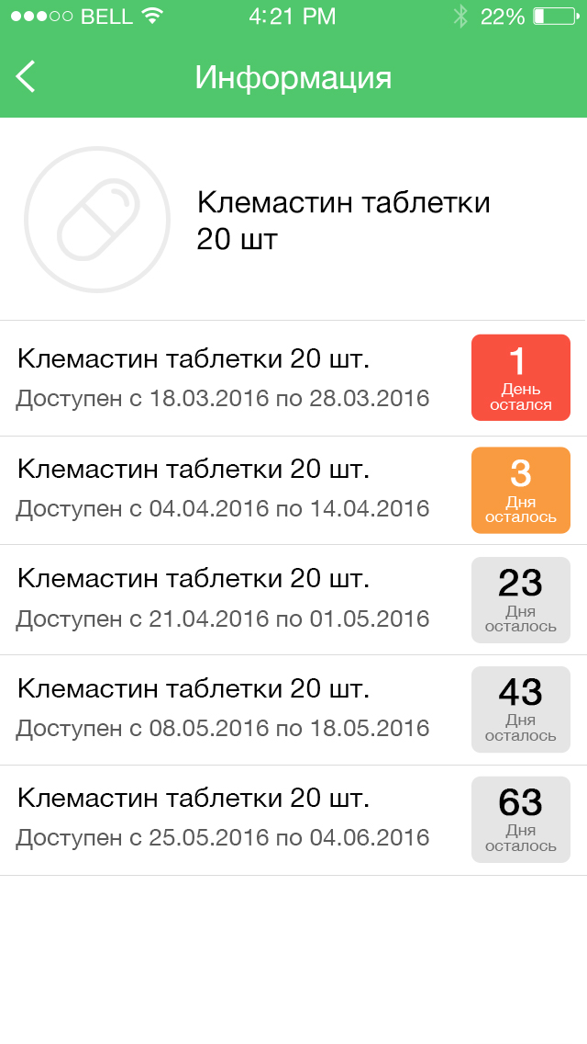
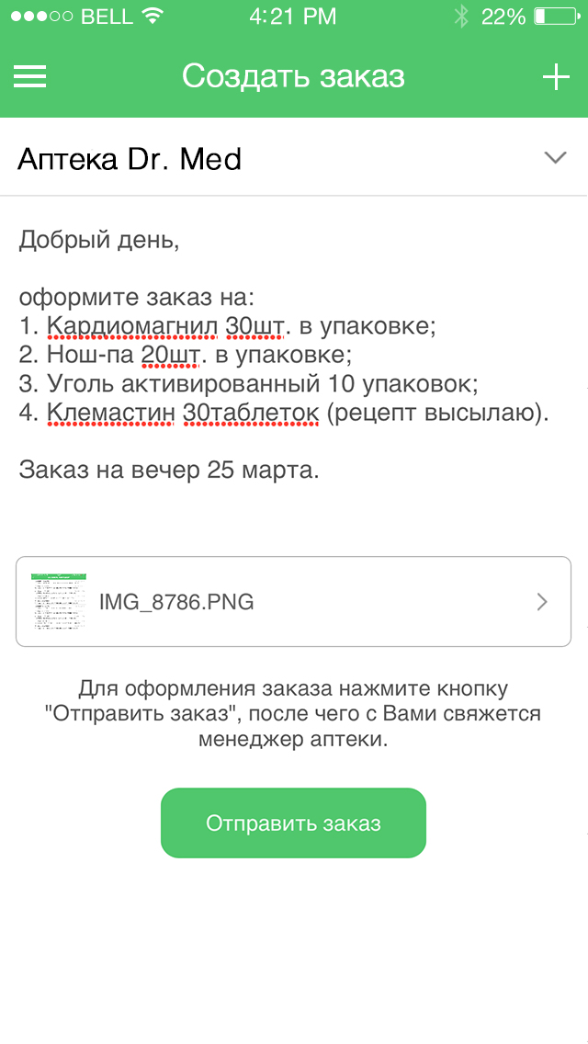
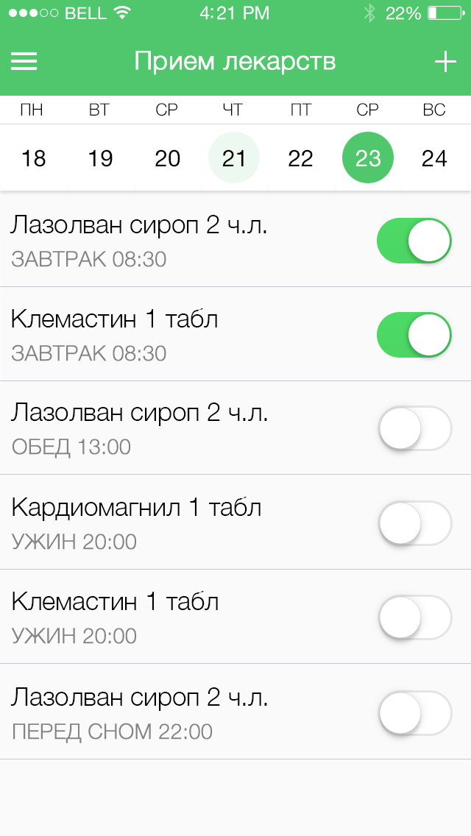
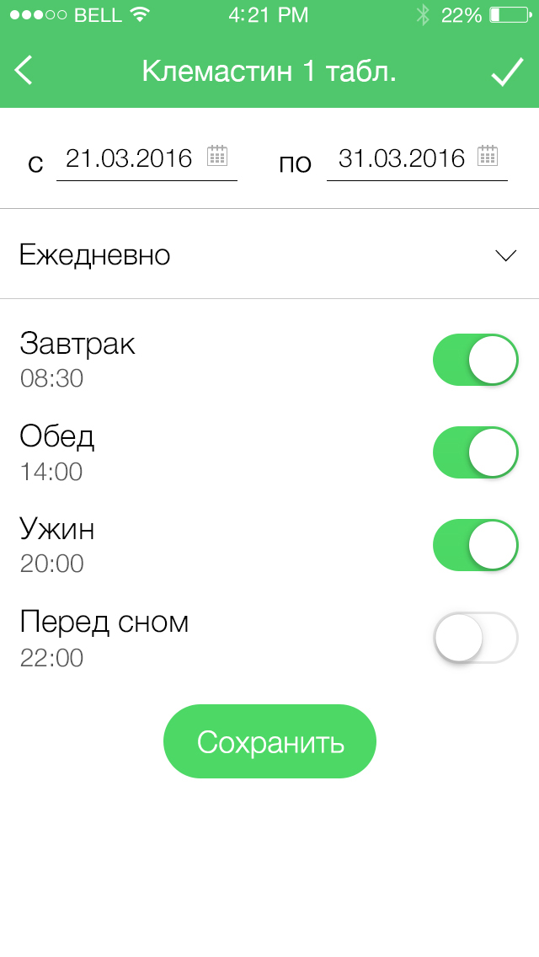
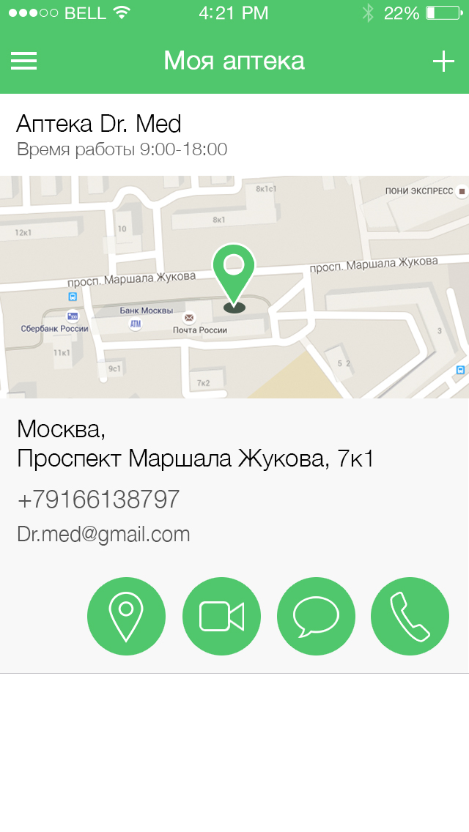
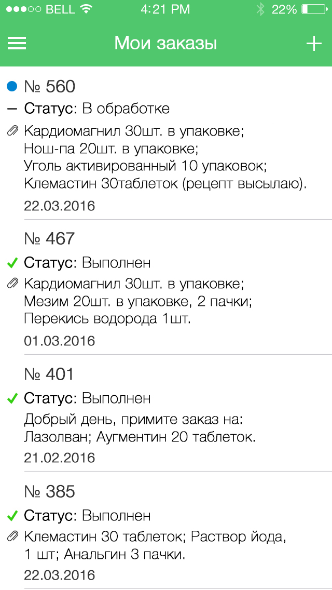
ЛЕКАРСТВЕННОЕ ОБЕСПЕЧЕНИЕ
Персональное расписание приобретения лекарств
Оформление заказа по рецепту
Настройка графика приема лекарств
График приема лекарств
Поиск ближайшей аптеки
Статус заказа лекарственных препаратов

Slide 10
БЕЗОПАСНОСТЬ И КОНФИДЕНЦИАЛЬНОСТЬ
Использование сертифицированных программных продуктов при разработке платформы и решений
Использование криптозащиты для доступа к данным (например, КриптоПро) Использование средств защиты каналов (например, Инфотекс)
ВАЖНО: защищать необходимо не только непосредственно комплекс дистанционного мониторинга, но весь периметр работы с медицинской информацией!

Slide 11
ЭКОНОМИЧЕСКИЙ ЭФФЕКТ
По частоте проведения измерений и интенсивности использования системы всех пациентов можно разделить на следующие группы:
                Пользуются постоянно, ежедневно вносят сведения в систему – 34%
          Пользуются постоянно, но часто пропускают внесение измерений – 25%
          Пользуются очень редко, иногда вносят данные по показателям – 15%
          Прекратили использование через несколько дней – 25%
В среднем, внесение сведений в систему занимает у пациентов суммарно около 15 минут в день.
Врач при работе с платформой тратит в среднем 20-30 минут в неделю на анализ полной «картины» о состоянии здоровья конкретного пациента и взаимодействие с ним
Помимо выдачи пациентам рекомендаций в платформе врачу приходится периодически звонить пациентам, у которых возникают технологические проблемы
Значительно повышена мотивация пациентов регулярно контролировать заболевания, зная, что они под наблюдением лечащего врача
Существенно сэкономлено время врача и пациента, учитывая нахождение больных в онлайн режиме
Возможность оперативно и качественно оценить состояние здоровья пациентов и внести нужные изменения в терапию в случае необходимости
Врачи получили возможность уделить больше внимания новым пациентам

Slide 12
Спасибо за внимание!
…
И приглашаем к сотрудничеству!

